Slide 1
Antické reálie
3
Starověké Řecko a Řím:
zemědělství / jídlo

Slide 2
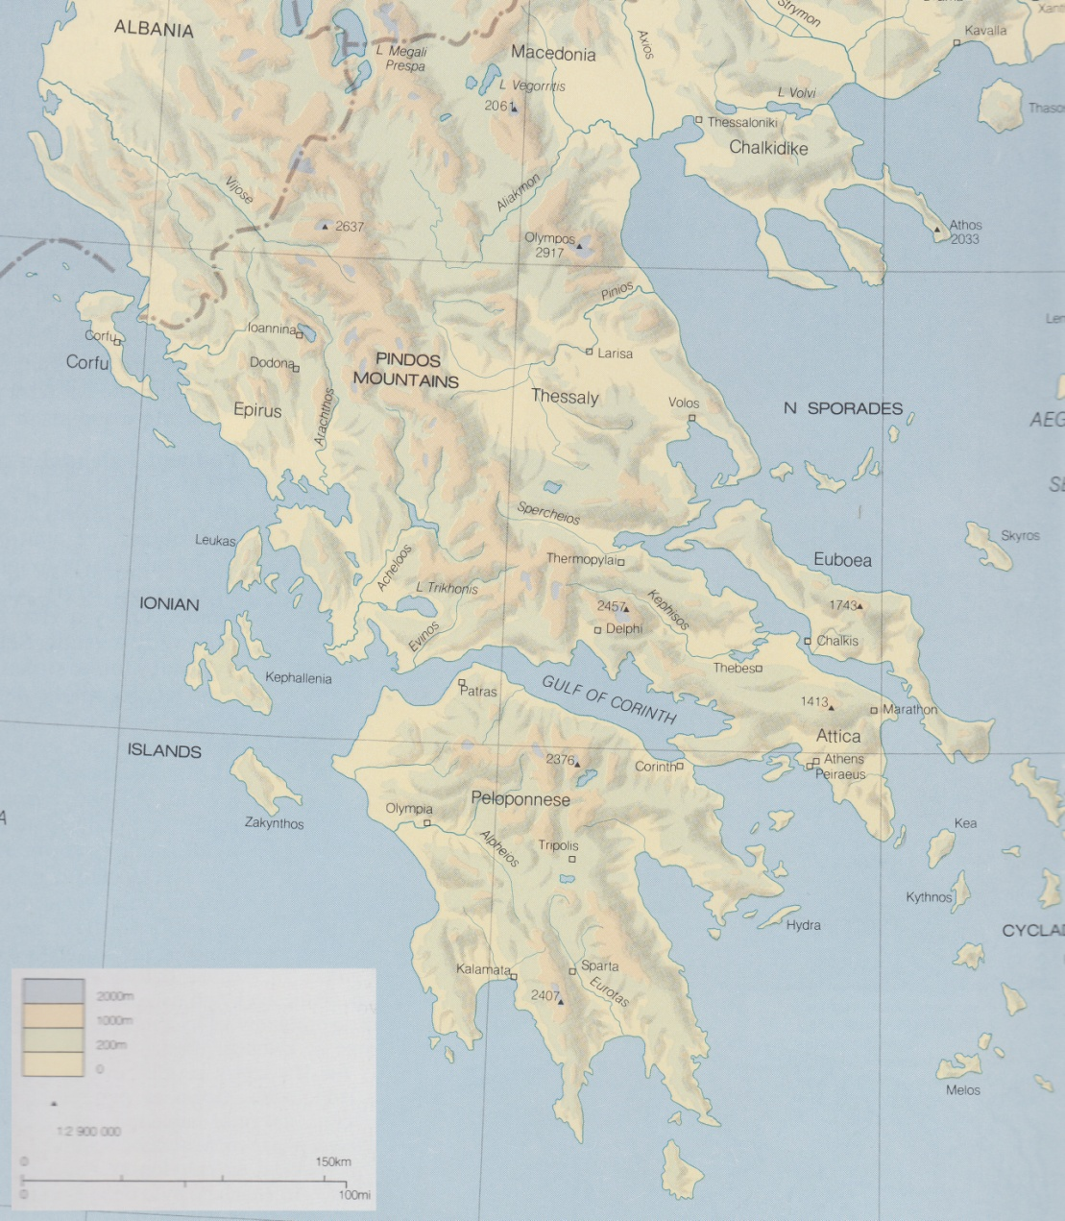
Zemědělství
Řecko:
charakter zemědělství i možnosti obdělávání půdy je dán přírodními podmínkami
  klima podobné dnešnímu
  cca 80% řecké krajiny tvoří hory => soustředění zemědělské produkce do nížin a plání (Thessalie, Boiótie)
zemědělství bylo základním hospodářským odvětvím => věnovali se mu jak lidé z měst, tak lidé na vesnicích a malých usedlostech

Slide 3
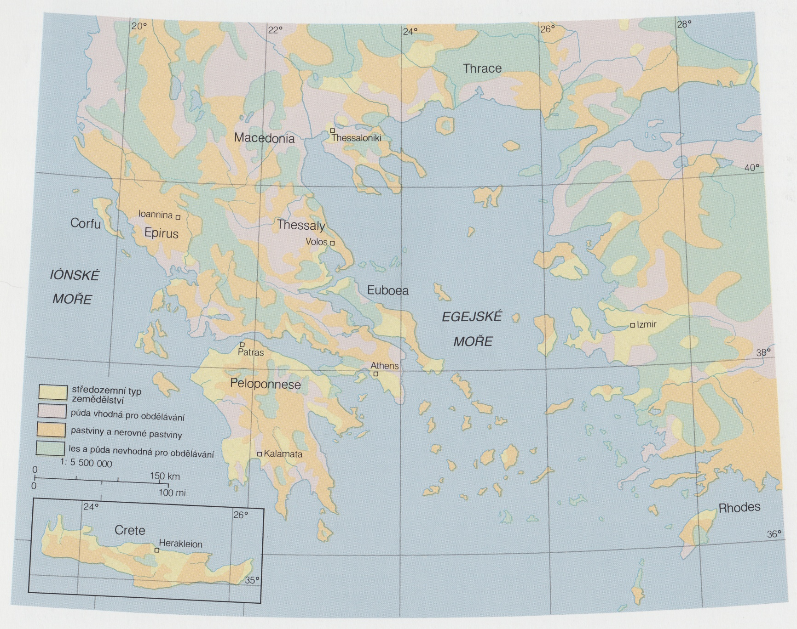

Slide 4
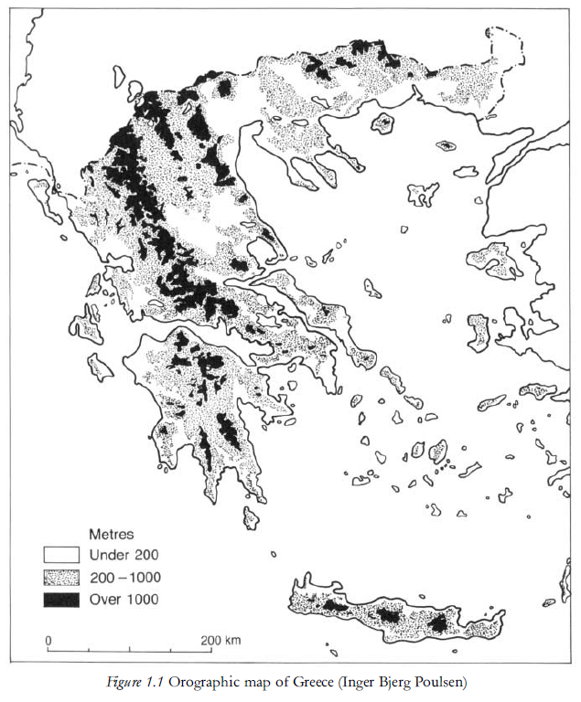
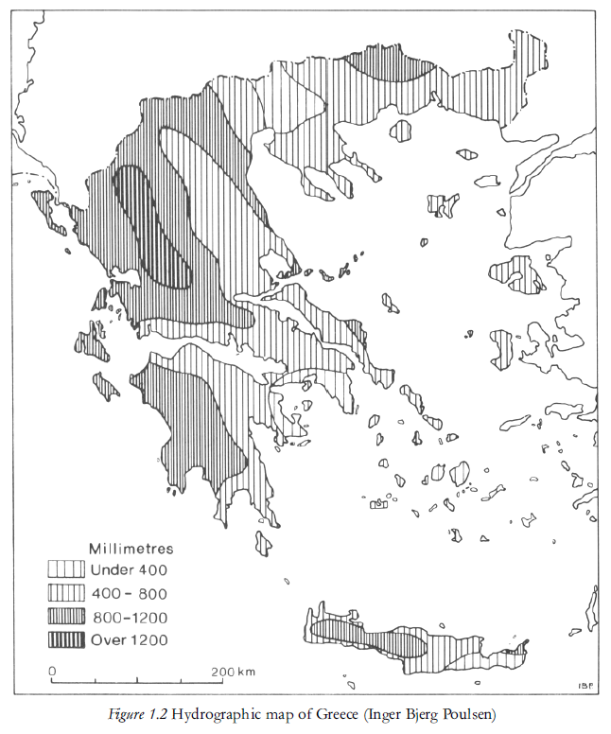

Slide 5
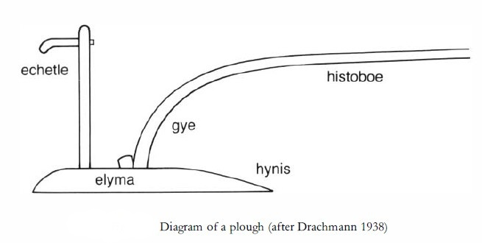
v době bronzové bylo hospodářství a tedy i zemědělství soustředěno kolem jednotlivých mocenských center, kde nejvyšší mocenské vrstvy byly největšími vlastníky půdy
původně půda patřící rodu přechází na jednotlivce - aristokracie => svobodných občanů jednotlivých obcí
v 5 st. je půda obdělávána převážně drobnými rolníky v rámci malých statků; pouze bohatí statkáři žijí ve městech
půda se obdělávala orbou, pomocí jednoduchého pluhu bez předradličky a radlice, taženého voly nebo mezky => pluh půdu spíše rozrýval než převracel => trojité přeorávání

Slide 6
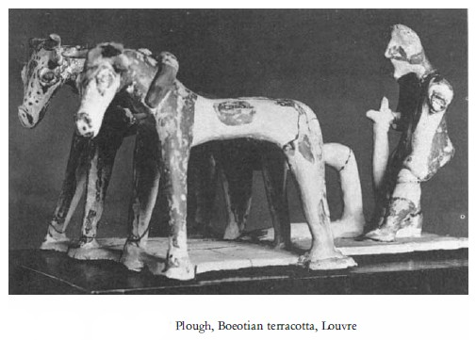
přeorávala se i pole nechaná ladem
půda se také kypřila motykami (makele, makella, dikella) - několik typů - se dvěma hroty, se širokými lopatkami

Slide 7
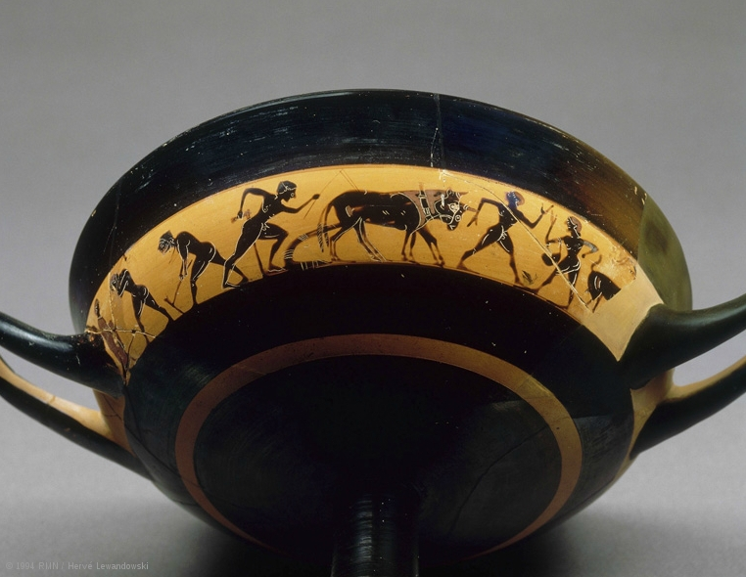

Slide 8
Plodiny:
nejdůležitější plodinou bylo obilí
  pěstoval se ječmen a pšenice (často se dovážela), proso, později také oves a žito => různé podmínky = různá výnosnost
  vysévání se obvykle provádělo na podzim, někdy i na jaře - rychlé zrání plodin nebo neúspěšné podzimní setby
  obilí se selo ručně z košíku nebo sáčků a poté bylo zahrnuto motykou
  mezi setbou a sklizní probíhalo okopávání a pletí
  obilí se sklízelo srpy (drepanon, harpé, aichmé)
  sklizené obilí se dovezlo na mlat - aloe - kruhová plocha s hrubou podlahou a vyvýšeným okrajem (obvykle dlážděno) => obilí mláceno pomocí tažných zvířat a následně províváno

Slide 9
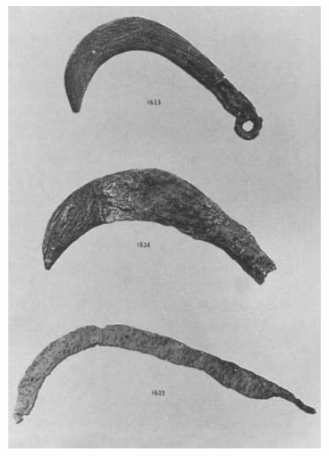
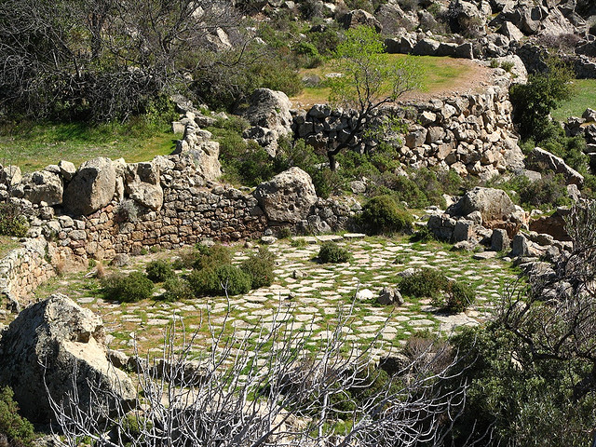

Slide 10
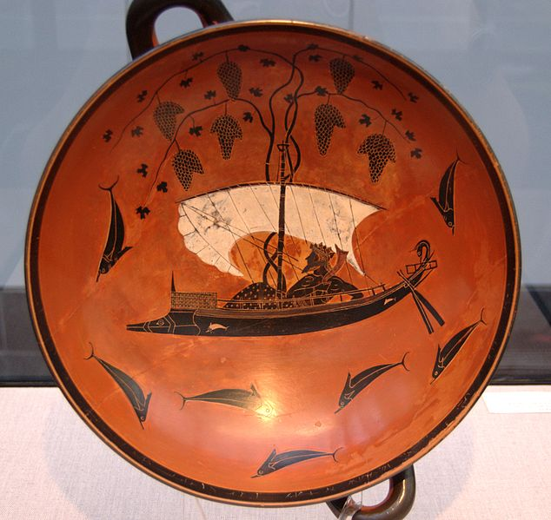
vinná réva
  pěstování známo už od doby mykénské
  výroba vína
  sušení na rozinky
  k jídlu
  založení vinice => hrozny zůstávaly trvalou plodinou
  vinná réva rostla samovolně, podpírána tyčí nebo jiným stromkem
  ošetřována byla prořezáváním - v zimě a na jaře
  půda mezi révou sloužila k pěstování dalších plodin - fazolí nebo ječmene

Slide 11
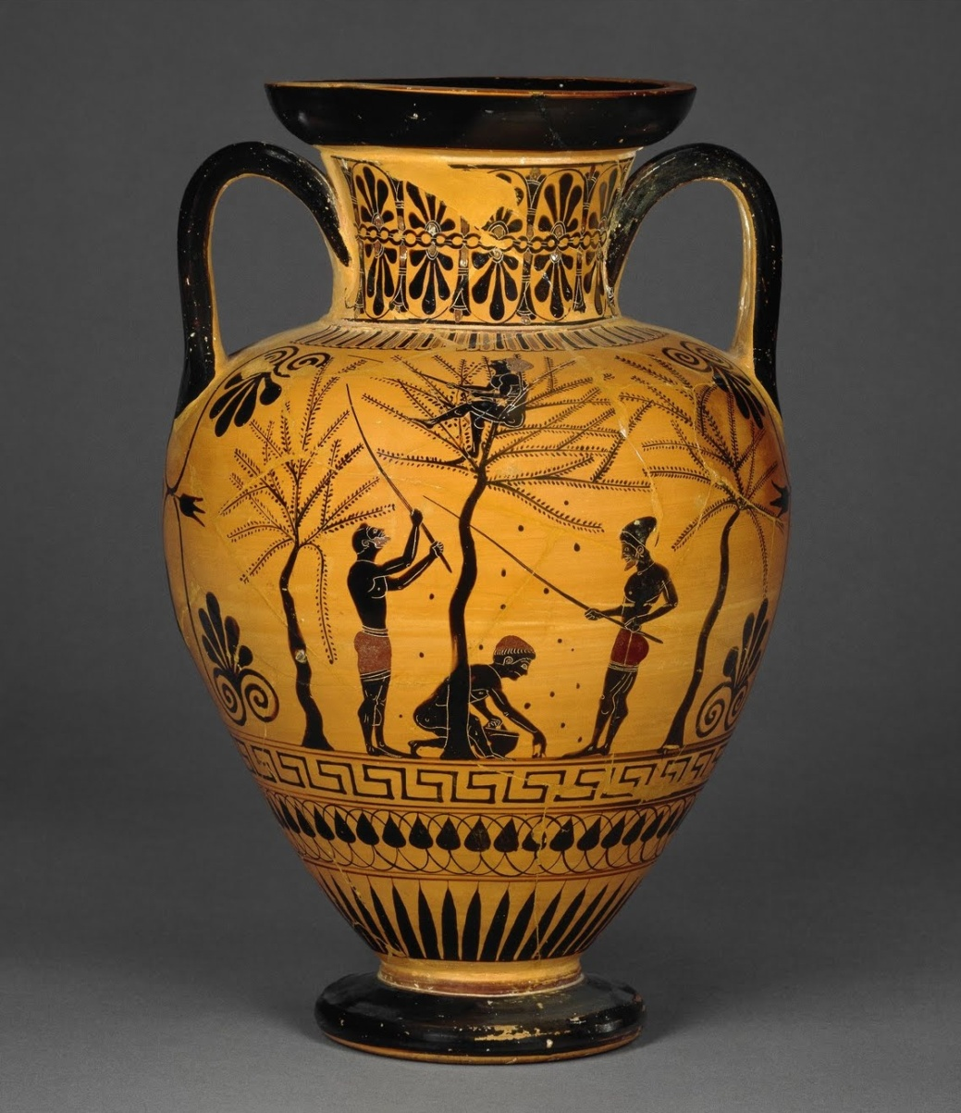
- olivy
  velice dlouho žijící rostlina - minimální nároky na obhospodařování - prořezávání a kypření půdy okolo stromů
  pravidelné výnosy
  pěstování - pravděpodobně řízkováním nebo roubováním
  omlazování stromů => pokácení starého => z kmene vyrostou nové výhonky
  sklizeň oliv - od podzimu do počátku jara

Slide 12
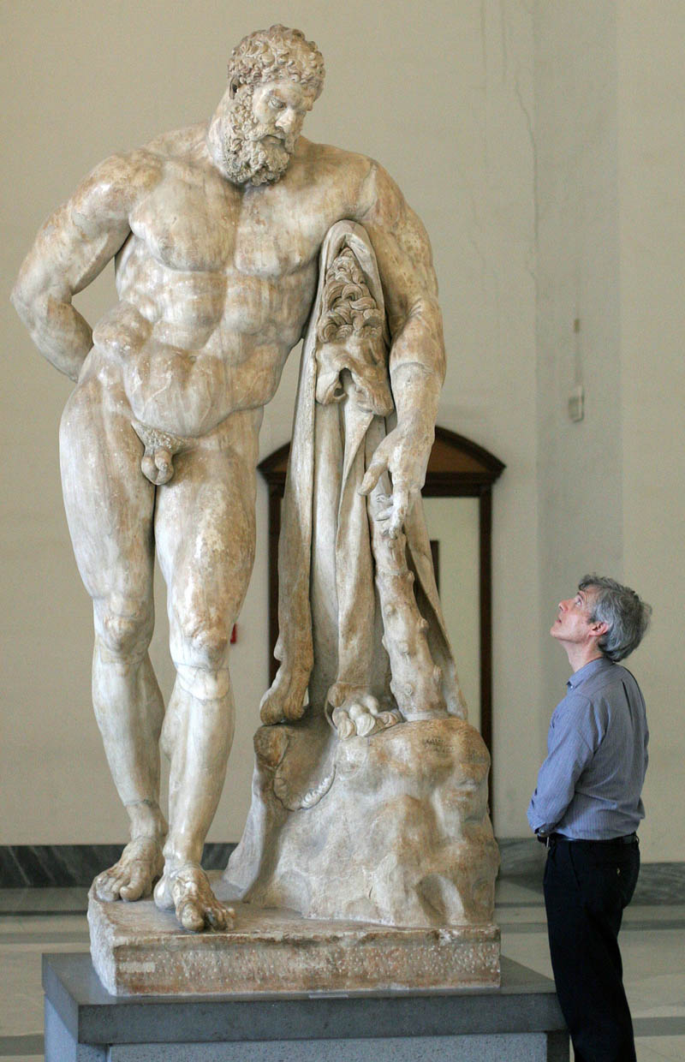
Ostatní plodiny:
  ovocné stromy: jablka, hrušky, švestky, granátová jablka, fíky mandle
  některé plody byly sušeny - fíky, jablka, hrušky
  sbírání plodů: ořechy, kaštany
  zelenina: fazole, hrách, salát, pórek, cibule, česnek atd.
  byliny byly pravděpodobně sbírány hlavně v přírodě

Slide 13
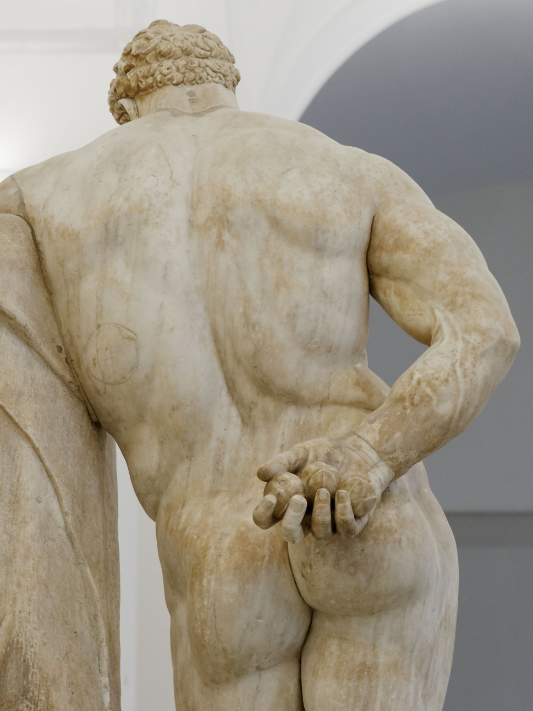
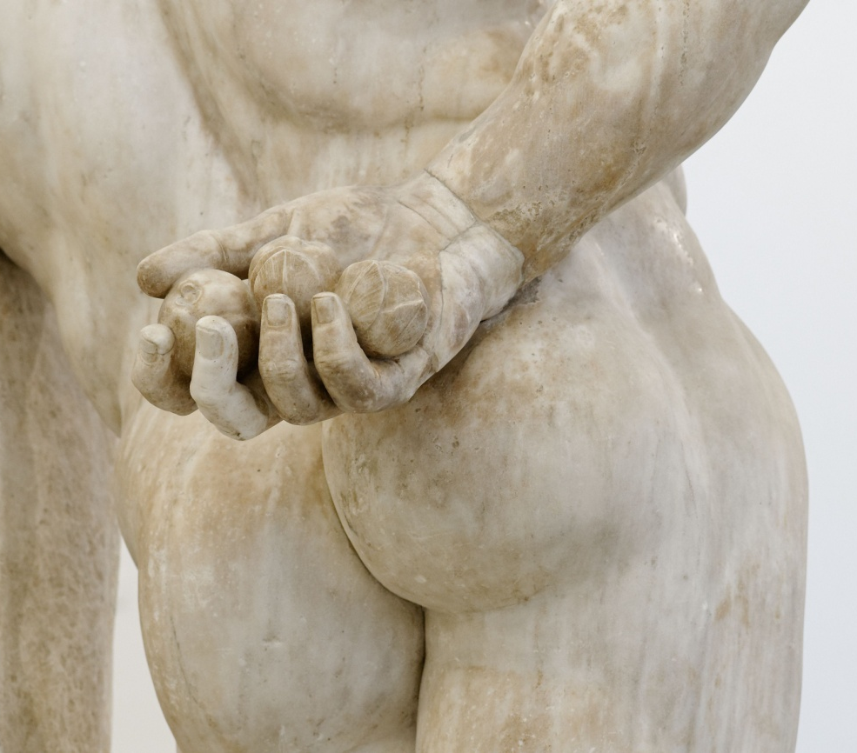

Slide 14
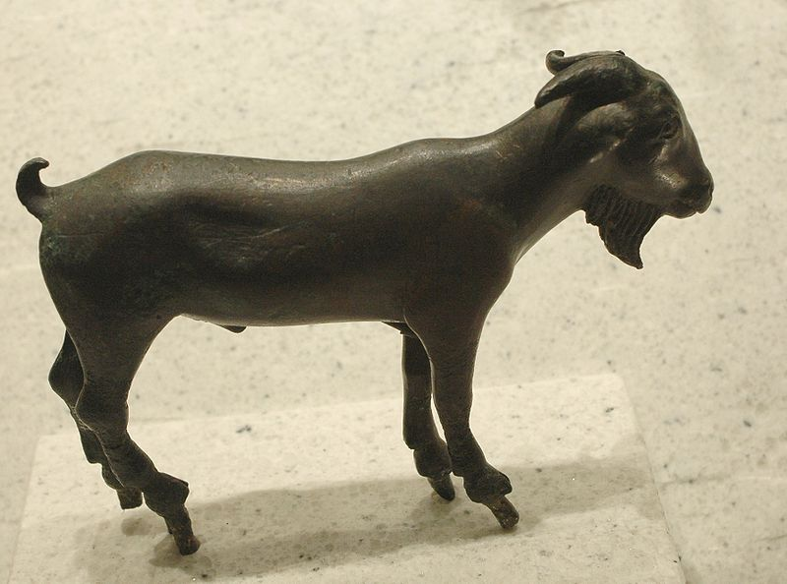
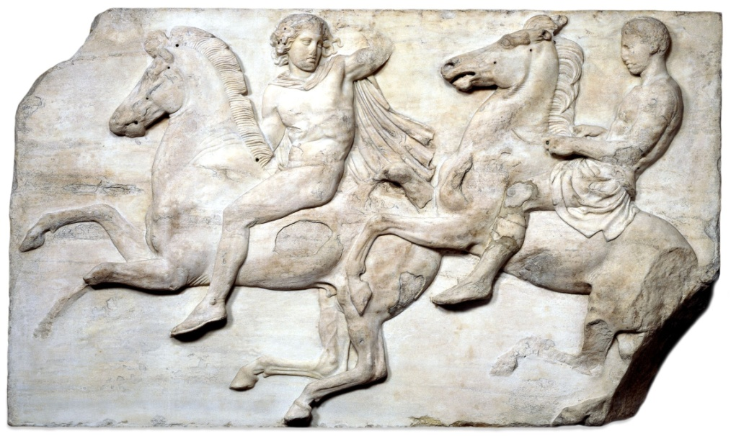
Chov zvířat:
z hospodářských zvířat jsou známy:
  kozy, ovce - chovány pro mléko, sýr a maso
  prasata - maso
  drůbež - maso, vejce
  voli, osli a muly - tažná a jezdecká zvířata
  včelařství - med -> sladidlo
koně - symbol společenského postavení
  používáni v bitvách, při závodech

Slide 15
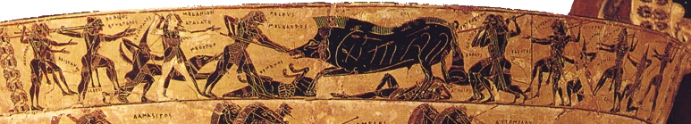
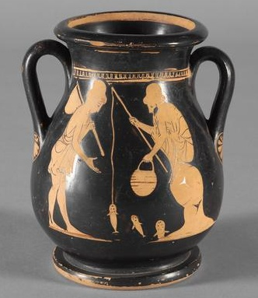
Lov a rybolov
lov byl považován za sport a zábavu
lovili se ptáci, zajíci, kanci a vysoká zvěř
k lovu byly používány - oka, sítě, luky a šípy a smečky psů
ryby a jiné plody moře byly důležitou součástí stravy, nikdy však hlavní
většina ryb pocházela z moře, známy i sladkovodní - úhoři z jezera Kópais z Boiótie
ryby byly konzervovány - sušením, nakládáním do soli - prodejci tarichoi

Slide 16
Řecká strava
strava a stravovací návyky byly dány životní úrovní a zeměpisnou polohou
  ve Spartě byla proslulá černá polévka - hustá s přísadou vepřového masa, krve, octa a soli
  bohatší strava v Boiótii
strava byla střídmá
  základem stravy byly obiloviny - hlavně ječmen a pšenice - u vyšších tříd nebyl význam obilovin tak velký
  z ječmene a později pšenice se připravoval chléb, kaše, placky
  placky - maza - jsou základním pokrmem
  bílý chléb z pšeničné mouky - arthos
  chleba několik druhů, stejně tak i koláčů a pečiva - některé slazené medem, jiné připravované z mléka, vajec nebo sýra
  chléb konzumován společně se sýrem, ovocem, zeleninou, vejci, rybami, masem, atd. - všechny tuhé pokrmy, které se s chlebem jedí byly nazývány opson

Slide 17
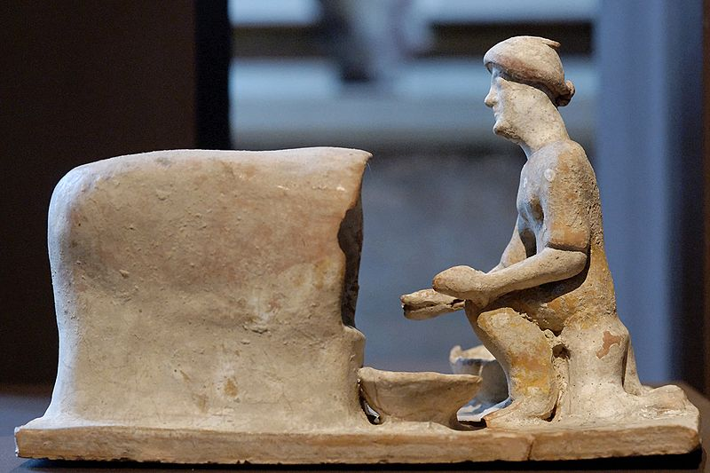
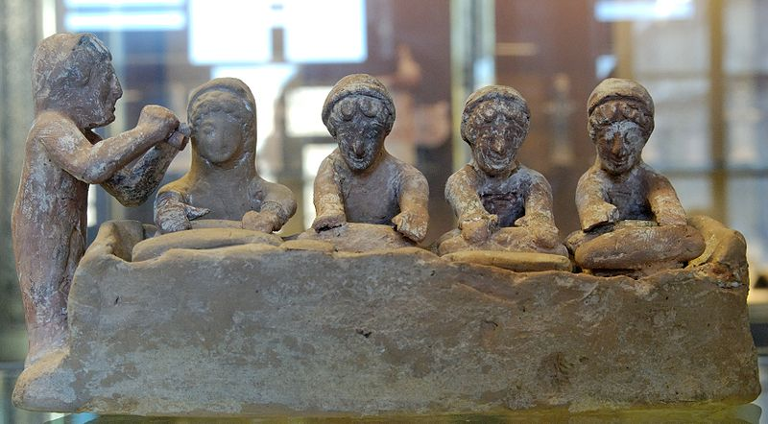
zelenina byla drahá a málo dostupná - s výjimkou bobů a čočky, které se jedly jako kaše - etnos
mléčné výrobky převážně z kozího mléka
maso se jedlo zřídka -> drahé, kromě vepřového
na venkově bylo masa dostatek
získáváno i lovem
častější byly pro Athéňany ryby - ančovičky, sardinky, tuňák - některé dostupné i pro chudší obyvatelstvo
oblíbené byly i škeble a měkkýši - sépie a olihně

Slide 18
- jídlo mohlo být završeno zákuskem - tragéma
  čerstvé nebo sušené ovoce - fíky, ořechy a hroznové víno
  medovými koláči
přechod mezi tekutou a pevnou stravou představoval kykeón - rituální nápoj eleusinských mystérií, který jedli i rolníci doma - vysoce ceněný pro léčivé účinky
  směs ječné krupice a vody, aromatizovaná bylinami (např. mátou nebo mateřídouškou)

Slide 19
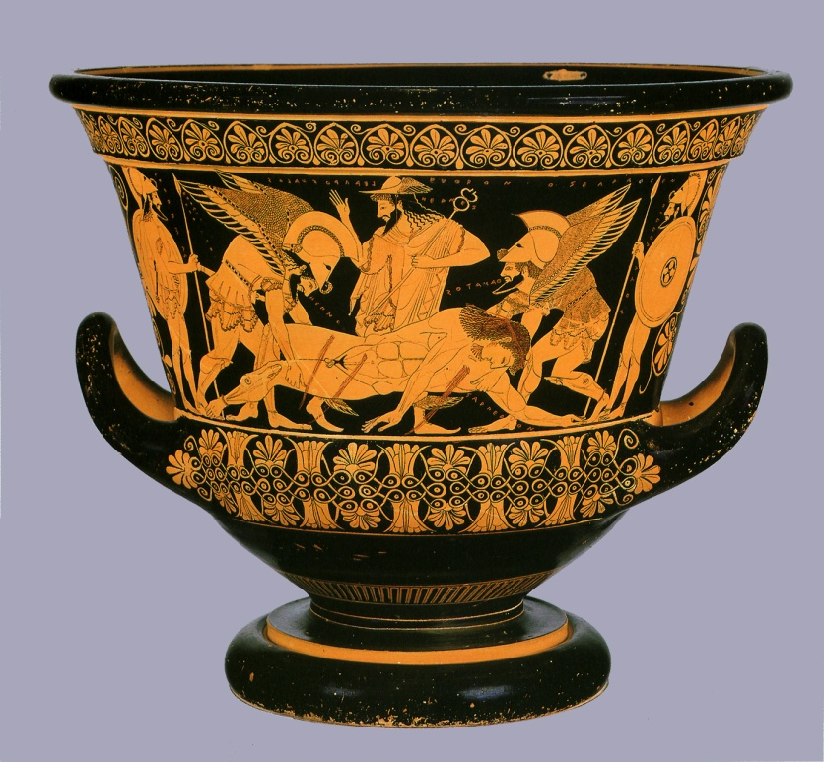
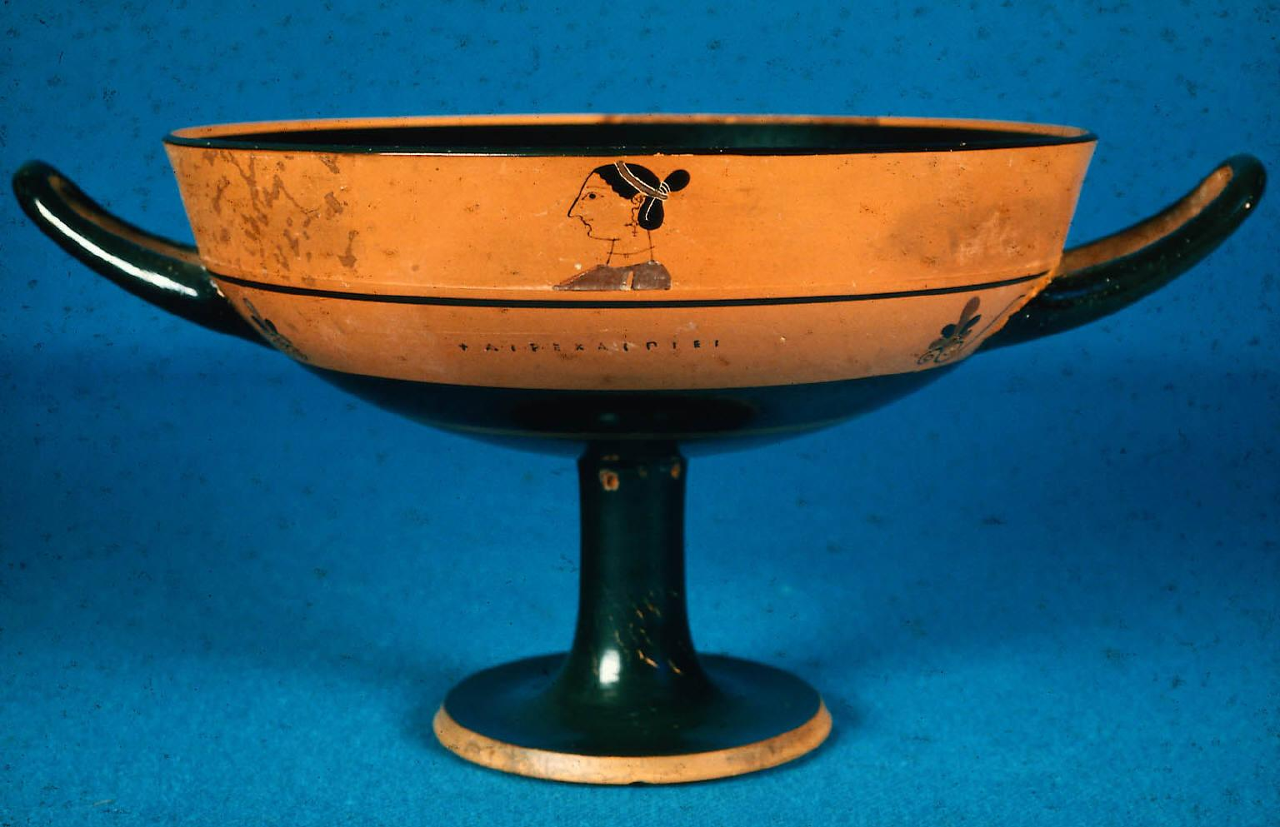
Nápoje
asi nejběžnějšími nápoji byla voda a víno
  výroba vína se od dnešního lišila - víno nebylo zcela dokvašené => bylo mícháno s vodou (slanou) a dochucováno - mateřídouškou, skořicí nebo medem
  pilo se také svařené víno
  čisté víno - akratos - se pilo jen zřídka
pilo se také mléko (nejběžněji kozí) a jakýsi druh medoviny (směs medu a vody)
pití piva bylo považováno za barbarský zvyk

Slide 20
Pokrmy
názvy jednotlivých pokrmů se časem měnily
  v raných fázích řecké historie se jedla snídaně - ariston - hned po východu slunce
  hlavním jídlem byl deipnon - jedl se uprostřed dne
  navečer se jedla večeře - dorpon
  v klasickém období v Athénách byly také 3 hlavní jídla
    snídaně - akrátisma - obvykle skládala z kousků ječného nebo pšeničného chleba namočených ve víně; někdy ještě bývala obohacená olivami nebo fíky
    lehký oběd - ariston - jednoduché jídlo - teplé nebo studené
    někdo si k večeru mohl dopřát svačinu - hesperisma
    večeře - deipnon - hlavní jídlo dne

Slide 21
Symposion
„společnost pijáků“
důvody pro symposia mohly být různé - úspěch v atletické nebo jiné soutěži, narozeniny, náboženské oslavy, atd.
pozvání byla velmi neformální - pozvaný mohl sebou přivést i někoho dalšího
mohlo se konat dvojím způsobem
  členové sdružení se dohodli, že se budou střídat v pořádání, přičemž každý přinese svůj díl pití a jídla - eranos
  hostinu uspořádal hostitel na vlastní náklady
průběh celého večera měl ustálený pořádek
  po příchodu se pozvaný zul a sluha mu omyl nohy a byl uveden do hodovní síně - andrón
  zde hostitel mohl určit návštěvníkovi místo - lehátko - kliné - na jednom mohli být dva i tři lidé

Slide 22
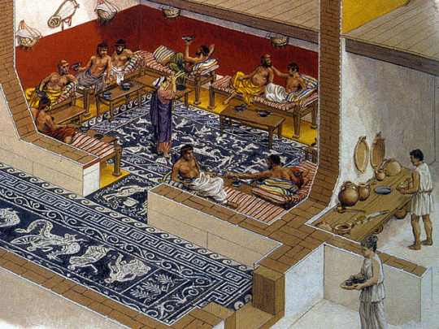
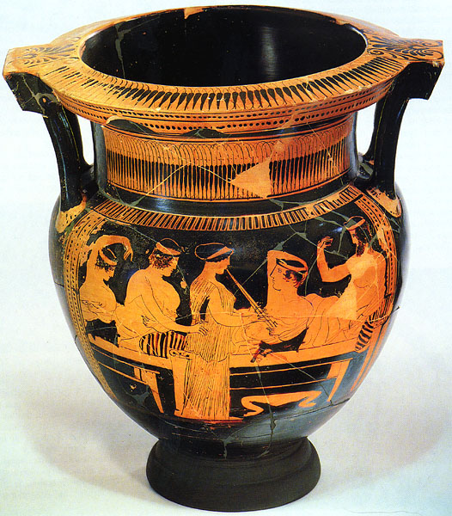
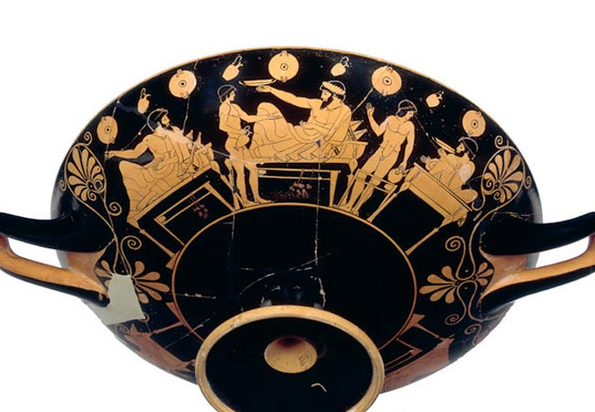

Slide 23
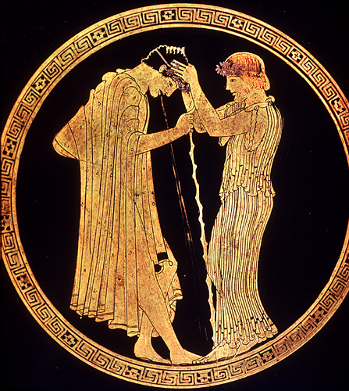
  vlastní symposion začínalo úlitbou Dionýsovi a ostatním božstvům a zazpíváním hymnu
  byl zvolen král hostiny - symposiarchos
    vedl připíjení na jednotlivé přítomné
    určoval, kolik kdo má vypít číší
    jak se bude víno ředit
    určoval druh her a navrhoval zábavu - kottabos
    určoval tresty nebo odměny pro soutěžící
  součástí symposií byla hudba - obvykle hrála flétnistka; vystoupení tanečníků, akrobatů a bavičů
  účel symposií mohl být různý - filozofické diskuse nebo jen prosté opilecké radovánky

Slide 24
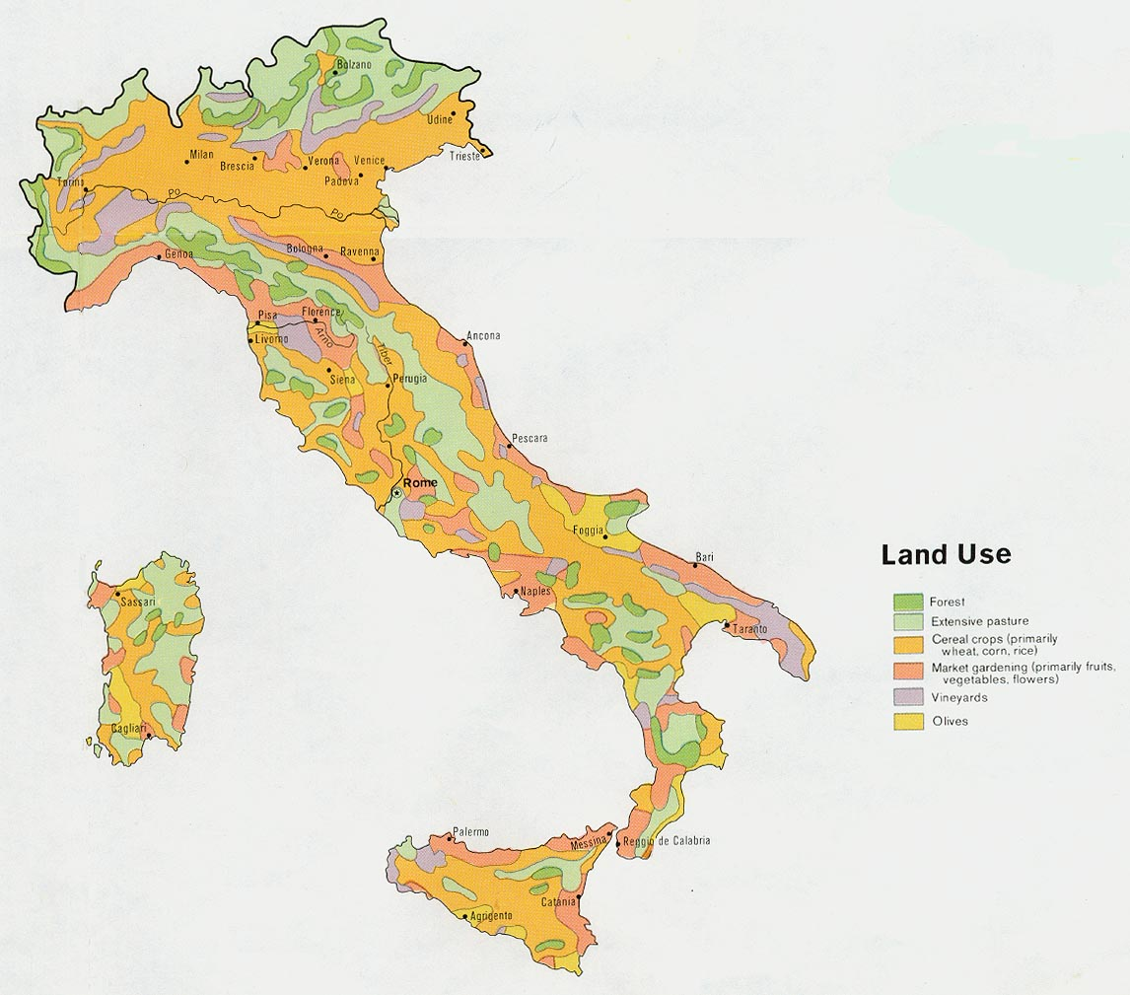

Slide 25
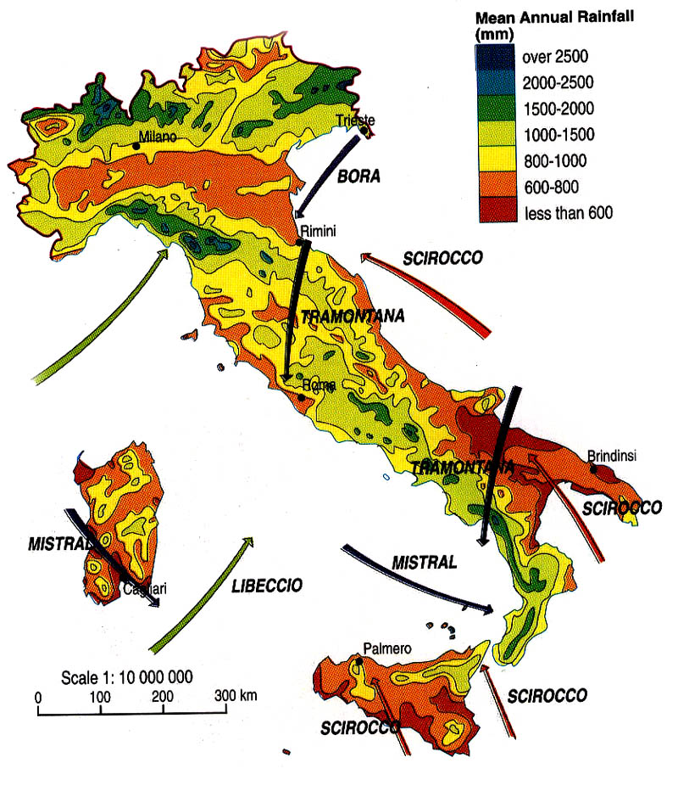

Slide 26
Zemědělství
Řím:
půda byla původně majetkem rodů - gentes - které je rozdělovali jednotlivým rodinám => za republiky se soukromé majetky zvětšují => vytlačováním drobných zemědělců vznikají velké statky latifundie
za císařství je půda pronajímána drobným rolníkům bez vlastní půdy - kolónům - colonus
první Římané byli spíše pastevci, kteří se zabývali chovem dobytka, prasat, kozí a ovcí
teprve později začali s primitivním zemědělstvím - silný vliv na vývoj zemědělství měli Etruskové => velké zkušenosti s terénními úpravami hospodářské půdy - zavlažovací i odvodňovací úpravy

Slide 27
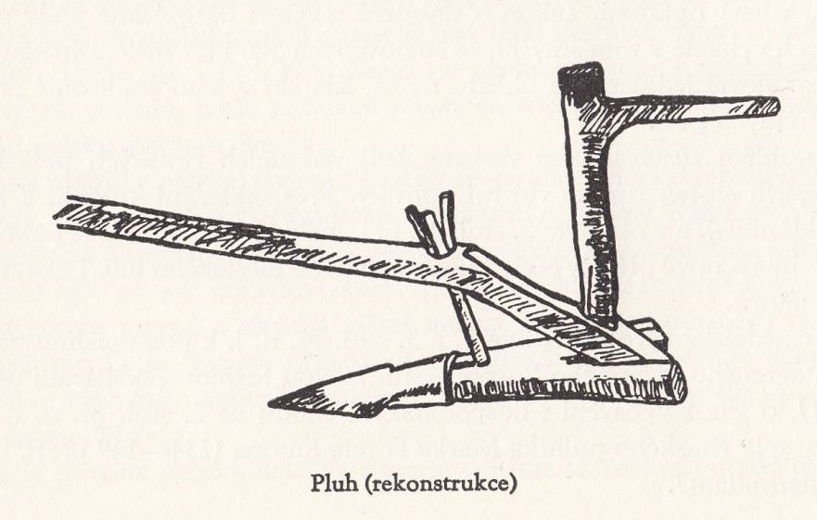
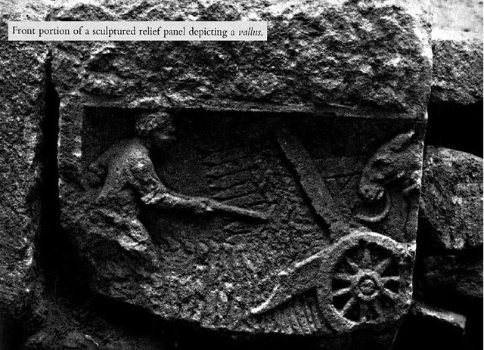
půda byla stejně jako u Řeků obdělávána jednoduchým pluhem - aratrum, taženým hovězím dobytkem - těžká půda byla orána až 4x do roka
používány byly i motyky a krumpáče
objevují se vynálezy usnadňující práci
  galský žací stroj - umožňoval rychle „obrat“ obilné klasy
známo bylo hnojení - chlévská mrva, minerální hnojiva
při obdělávání bylo používán systém střídání plodin namísto nechání pole ladem

Slide 28
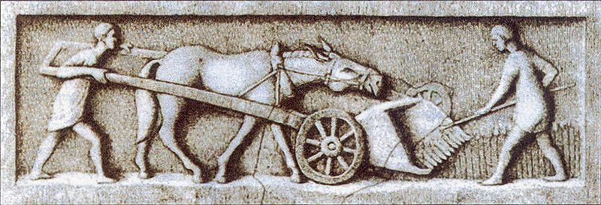

Slide 29
Plodiny:
obilniny
  pěstovala se špalda, proso a ječmen (hordeum), pšenice (triticum), oves (avena) - od punských válek se pěstováním obilí zabývali hlavně drobní zemědělci
  původně byly obilniny praženy aby se zrna uvolnila => později se mlátilo na mlatě a následně drtilo v mlýnech
luštěniny - boby, čočka a několik druhů hrachu
olivy
vinná réva
zelenina - štěrbák, locika, zelí, pórek, řepa, cibule, tykev, okurka

Slide 30
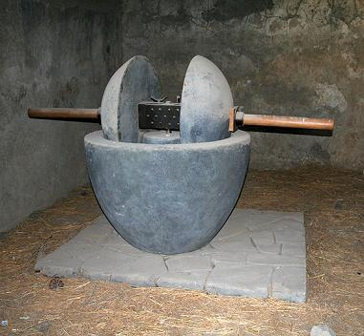
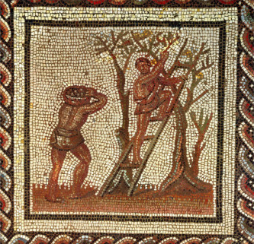
ovoce - fíky, jablka, hrušky švestky, granátová jablka, ořechy
  od 1. pol. 1. st. př. Kr. i třešně dovezené Lucullem z Pontu
  za císařství se začali pěstovat meruňka a broskev
  za dominátu citroník
  k hnojení stromů se používal odpad z oliv vznikající při výrobě olivového oleje

Slide 31
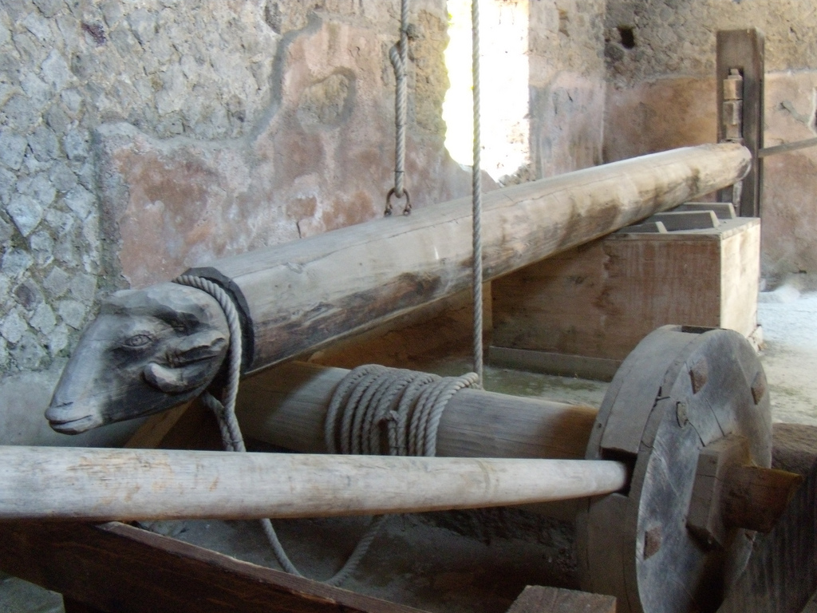

Slide 32
Chov zvířat:
hlavní složku římského zemědělství představuje chov dobytka => stává se základem bohatství římských patriciů
choval se hlavně:
  skot - jako tažná zvířata
    pro maso, mléko, žluč, rohy, a hnůj
  ovce - hlavně pro vlnu
  kozy
  koně
  vepři
  drůbež
    slepice
    husy
    kachny
    holubi
    na koci republiky a za císařství byl zaveden chov cizokrajného domácího ptactva - páv, perlička, bažant a tetřev
chov ve velkém počtu

Slide 33
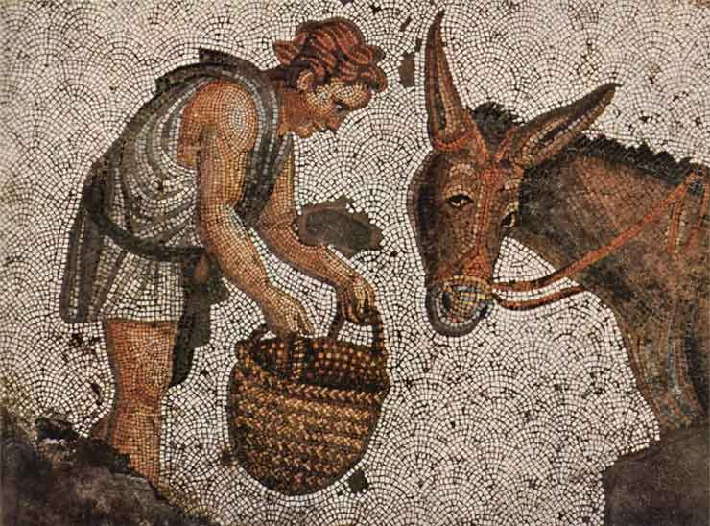
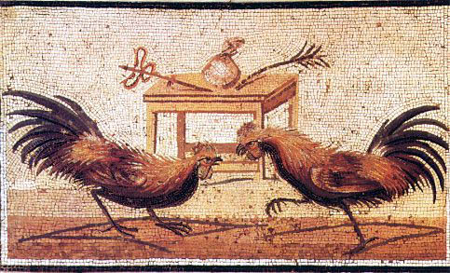
osli
chovají se i sladkovodní a mořské ryby
významné místo zaujímá i včelařství - sladidlo

Slide 34
Lov a rybolov
Římané se intenzivnímu lovu začínají věnovat až od 2. st. př. Kr.
do té doby jen činnost otroků nebo v rámci náboženských slavností
lov jako sport - vlivy z východu
2 hlavní způsoby lovu
  venatio - lov na čtvernožce - od zajíce po vysokou – loví se pěšky nebo na koni - kopí, prak, nůž
    součástí lovu jsou lovečtí psi
  aucupium - lov na ptáky - používání návnad a pastí
v době císařství se konají zinscenovaná představení v amfiteátru
  uměle vytvořené prostředí
  lov exotických zvířat
rybolov je zaměstnáním, ale také způsob, jak trávit volný čas
  k lovu se používá – udice s háčkem, sítě, vrše, trojzubce

Slide 35
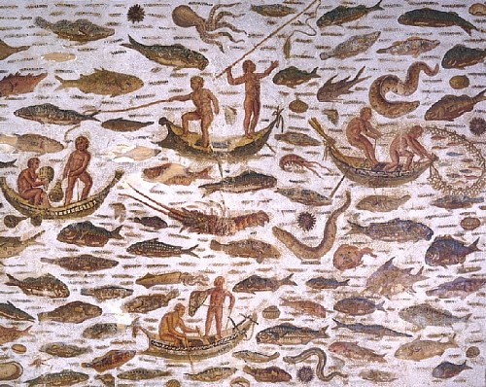

Slide 36
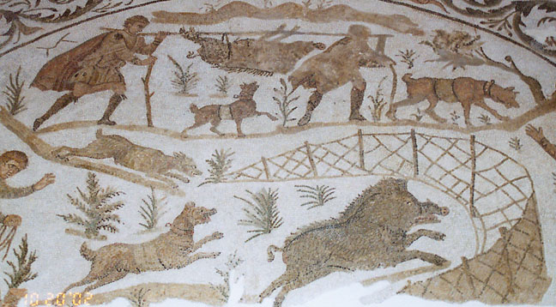

Slide 37
Římská strava
- skladba římské stravy se v průběhu času měnila
z počátku byla římská strava prostá - jedlo se to, co si sami Římané vypěstovali
  nejobvyklejším jídlem byla kaše nebo řidší těsto vyrobené ze špaldy; nebo polenta - podobné jídlo vyrobené z praženého ječmene -> jako strava se udrželo později
  zelenina, luštěniny a sýr
  maso jen zřídka
s rostoucí římskou říší se měnil i jídelníček => bylo využíváno vše, co mohla říše nabídnout
jídlo z obilnin
  základem byl chléb - dělaný doma, od pekaře
    9 druhů - nejlepší: bílý; nejméně kvalitní: černý (z černé mouky s otrubami); kyprý chléb: zadělávaný mlékem a vejci
  mnoho druhů koláčů s různými náplněmi - rozinky, ořechy, mandle
  jemné pečivo - cukroví, „piškoty“

Slide 38
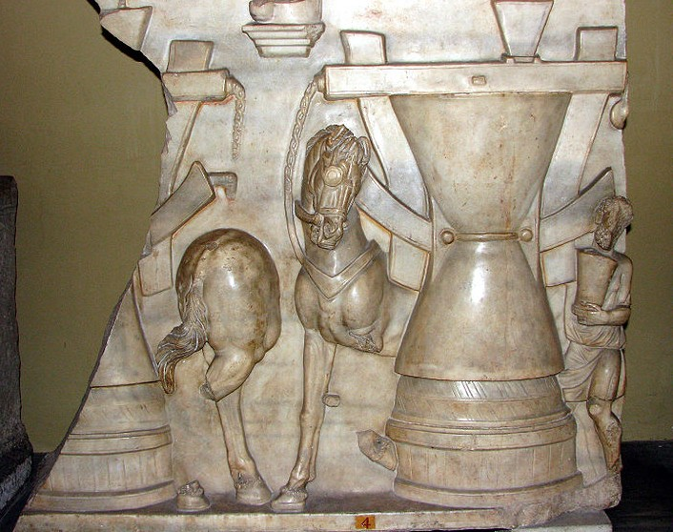
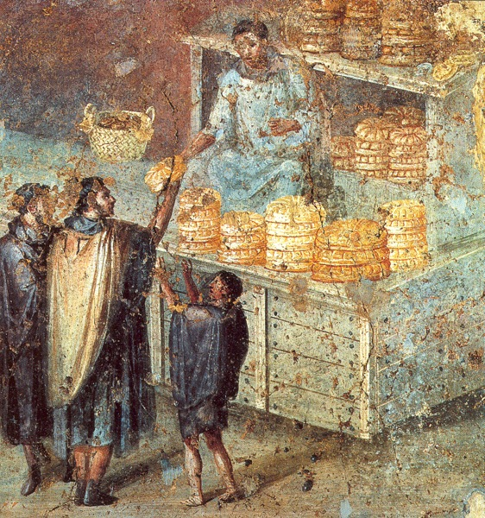

Slide 39
zelenina byla běžnou součástí stravy
  saláty, kapusta, řepa, cibule, česnek, pórek, okurky, dýně, vodní melouny, ředkvičky; artyčoky, chřest a pastinák byly vzácnější
    přísady a dochucovadla k zelenině sloužily sůl, ocet, hořčice, pepř, pažitka, atd.
oblíbené byly také houby - hřiby, křemenáče, žampióny a lanýže
luštěniny - hlavně jako potrava chudých vrstev - na venkově jako zdravá a výživná strava
ovoce - pěstovalo se velmi hojně v celé Itálii
  Římané byli velmi dobrými pěstiteli - vytváření nových odrůd
  běžné i u chudiny byly fíky – sušené
jídelníček byl ještě doplněn různými druhy ořechů, kaštany a mandlemi; do jídel se přidávala piniová semena

Slide 40
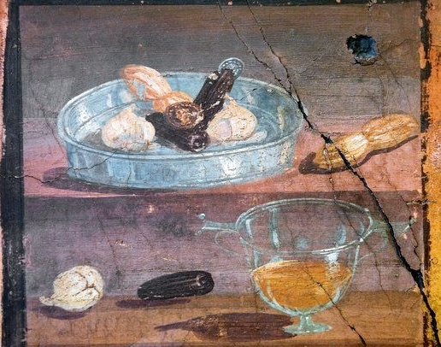

Slide 41
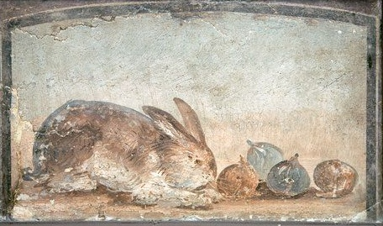
maso - zpracováváno všemi možnými způsoby - s přísadami, které byly mnohdy mnohem dražší než samotné maso
  nejoblíbenější bylo maso vepřové - zpracovávaly se prakticky všechny části - nejoblíbenější byl podbřišek, bachor, plecko, játra a kýta
  oblíbené byly paštiky, klobásy, jitrnice a jelita
  některé potraviny z masa byly dováženy – uzenky: z jihu Itálie, Galie
  jehněčí maso
  divocí vepři, králíci, zajíci

Slide 42
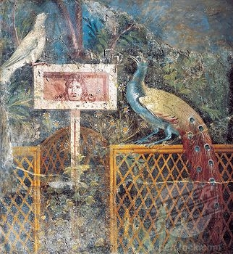
  ptáci
    drůbež - slepice, kuřata, kachny, husy, perličky
    holubi
    plameňáci, slavíci, drozdi, papoušci
    pro kuchyň byli chováni bažanti, koroptve, jeřábci, sluky, kvíčaly a pštrosi
    běžní byli i pávi
vejce - syrová nebo vařená
  pojidlo do těst
velmi oblíbené byly různé druhy ryb - lovené nebo chované
  parma mořská - velmi drahá; murény, kambaly, tresky, tuňáci, mořské štiky, jeseteři
  solené ryby dovážené z Černomoří, Sardinie a Hispánie - jídlo chudých i císařů - upravovány s olejem, octem a vínem
  ústřice a mušle

Slide 43
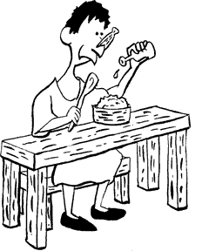
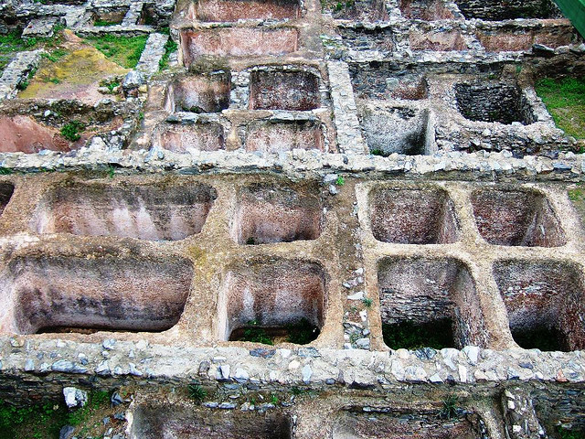
- velmi běžné bylo používání různých omáček a příchuťových šťáv - kupovány připravené ve velkém množství
  nejznámější bylo garum - jeho výrobou byly proslulé Pompeje
    výroba byla zdlouhavá a složitá - velmi luxusní zboží
    jednalo se o kvašenou šťávu ze směsi ryb a rybích vnitřností
A little garum went a long way.

Slide 44
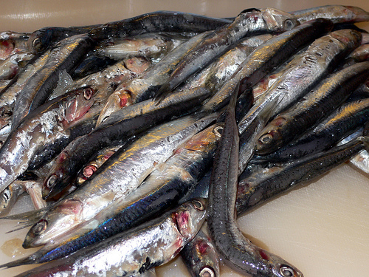
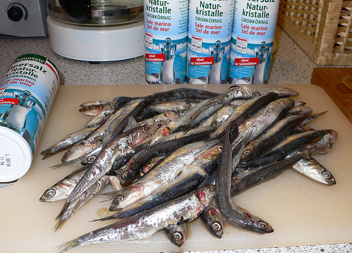
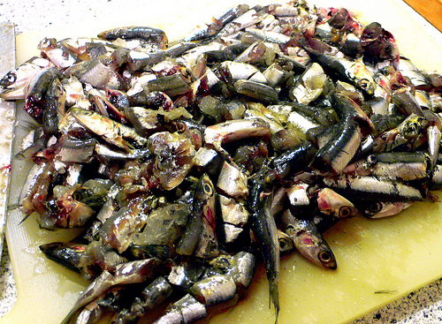
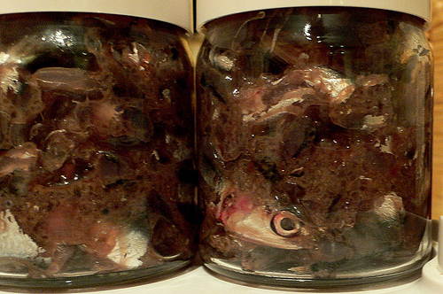
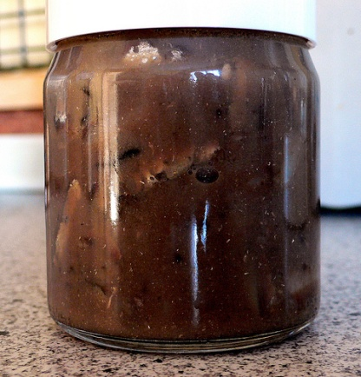







Slide 45
Nápoje
nebyli známy téměř žádné teplé nápoje, kromě vína ředěného horkou vodou
základním nápojem zůstávala voda
běžné bylo pití mléka - kravské a kozí
v provinciích bylo rozšířeno pití piva - různé druhy
po převzetí znalostí pěstování vinné révy se hlavním nápojem stává víno - Itálie se stala jejím hlavním pěstitelem
  Plinius Starší udává, že bylo známo na 80 značek - 60 z nich pěstováno v Itálii
  rozeznávalo se bílé a červené
  nejlepší - z Latia a Kampánie
  víno se ředilo vodou a dále ještě dochucovalo – myrtou, jalovcem, pelyňkem, atd.
posca - nápoj chudých a vojáků
  voda s octem
  aqua mulsa - směs vody a medu vystavená 40 dní slunci

Slide 46



Bar Hill Roman Fort, Strathclyde, Scotland

Slide 47
Pokrmy
Římané jedí třikrát denně - pouze jedno jídlo je nejdůležitější
v dřívějších dobách
  snídaně - ientaculum
  hlavní jídlo v poledne - cena
  večeře - vesperna
později
  snídaně - ientaculum - podáváno buď hned po vstávání, nebo po skončení rituálu salutatio
    velmi jednoduchá - kousek chleba namočený do vína s několika olivami, suchými plody a někdy i sýrem; k pití voda nebo slabé víno
  oběd - prandium - bohatší než snídaně
    kousek chleba, studené maso, ryba, nebo sýr, ovoce a zelenina; k pití víno nebo medovina
    někdy jen zbytky od předchozí večeře

Slide 48
- hlavním jídlem se stává večeře - cena
  začíná kolem 4-5 hodiny - obvykle trvala 2-3 hodiny, někdy se však mohla protáhnout až do noci nebo dokonce až do rána
  místem konání bylo triclinium - místnost se 3, do pravého úhlu uspořádanými, lůžky - každé lůžko pro 3 osoby - mezi lůžky stál kulatý stůl - mensa
  cena se dělila do tří částí
    1. gustus (ochutnávání) - podávali se obložené mísy s malými sousty - např. salát, ryby s omáčkami, vejce, mušle - zapíjelo se medovinou
    2. vlastní hostina - různý počet chodů
    3. zákusky - pečivo, cukroví, ovoce
    následně mohla hostina přejít v popíjení - comissatio
      král hostiny určoval jak a na čí počest se bude pít
      součástí byly různé formy zábavy - hry, přihlíželo se vystoupením tanečníků, hudebníků, kejklířů
      mohly se probírat i otázky filozofické, vědecké …

Slide 49

      některé hostiny mohly končit obžerstvím, kdy ti co se přejedli požily dávicí prostředek a následně pokračovali dále
      na konci rozdával hostitel dárky - pečivo, ovoce, různé předměty
      u obyčejných lidí však byly hostiny mnohem skromnější
        jedlo se vydatně - ne však přes míru
        hostiny se účastnily členové rodiny a pouze jeden nebo dva přátelé

Slide 50


